Slide 1
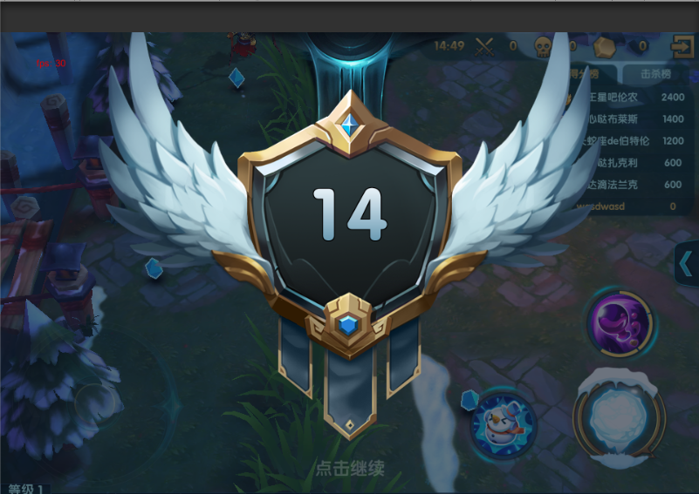
战斗结束，第一个界面，排名

Slide 2
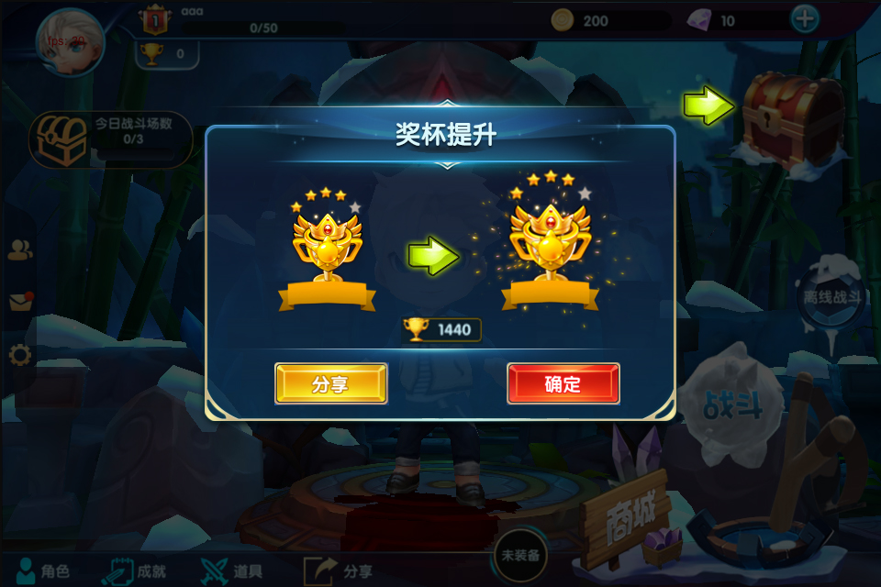
战斗结束，第二个界面，个人战果及奖杯信息
个人战绩
账号头像
玩家名字八个汉字
出战角色：孙悟空
最终排名：1
最终等级：20
最大连杀：10
最终得分：99999
击杀人数：10
被击杀数：10
账号经验：+10 本周金币：2000(+30)/3000
分享
确认

Slide 3




战斗结束，第二个界面，个人战果及奖杯信息
个人战绩
账号头像
玩家名字八个汉字
出战角色：孙悟空 最终排名：30
击杀：10
死亡：10
输出伤害：99999
承受伤害：99999
本周战斗金币：2000(+30)/3000
进度条满后，进度条右端飞出一颗大五角星
五角星旋转，带有金色粒子拖尾飞至下个五角星空槽

Slide 4

战斗结束，第二个界面，个人战果及奖杯信息
个人战绩
账号头像
玩家名字八个汉字
出战角色：孙悟空 最终排名：30
击杀：10
死亡：10
输出伤害：99999
承受伤害：99999
本周战斗金币：2000(+30)/3000
进度条减少，导致退星了，五角星碎裂动画
掉段后，原奖杯图左右压缩，新奖杯图左右拉伸至正常大小

Slide 5
战斗结束，第二个界面，个人战果及奖杯信息
个人战绩
账号头像
玩家名字八个汉字
出战角色：孙悟空 最终排名：30
击杀：10
死亡：10
输出伤害：99999
承受伤害：99999
本周战斗金币：2000(+30)/3000
+ 30
分享
继续
按钮在奖杯动画结束后出现

Slide 6
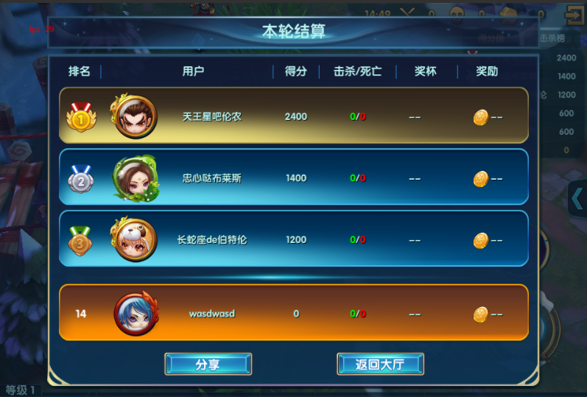
战斗结束，第三个界面，本轮结算，取消分享按钮
修改结算项目
输出伤害
承受伤害

